Slide 1

PPT模板下载：www.1ppt.com/moban/ 行业PPT模板：www.1ppt.com/hangye/
节日PPT模板：www.1ppt.com/jieri/ PPT素材下载：www.1ppt.com/sucai/
PPT背景图片：www.1ppt.com/beijing/ PPT图表下载：www.1ppt.com/tubiao/
优秀PPT下载：www.1ppt.com/xiazai/ PPT教程： www.1ppt.com/powerpoint/
Word教程： www.1ppt.com/word/ Excel教程：www.1ppt.com/excel/
资料下载：www.1ppt.com/ziliao/ PPT课件下载：www.1ppt.com/kejian/
范文下载：www.1ppt.com/fanwen/ 试卷下载：www.1ppt.com/shiti/
教案下载：www.1ppt.com/jiaoan/ PPT论坛：www.1ppt.cn
Java 基础知识（一）
java集合及输入输出流

Slide 2
前言
这节课主要讲述的是Java基础知识：集合、I/O流及序列化相关知识
课前小热身：
1、自己日常工作中使用过的集合有哪些？对于一组数据怎么实现排序？
2、输入输出流有哪些用途？如何使用？
3、什么叫序列化？序列化在什么情况下会用到？
充电与升级
------黄爱秀

Slide 3

1.Collection与Iterator接口
2.List、Map、Set及集合排序
目录
3.InputStream与Reader
CATALOG
4.OutputStream与Writer
5.序列化

Slide 4
第一节
Java集合
Collection
Iterator
List
Map
Set
集合排序

Slide 5
集合的含义
什么是集合？
通俗的说，集合就是一个放数据的容器，准确的说是放数据对象引用的容器。
•集合类存放于java.util包中
•集合类存放的都是对象的引用，而非对象本身，出于表达上的便利，我们称集合中的对象就是指集合中对象的引用（reference)
•集合类型主要有3种：Set(集）、List(列表）和Map(映射)
有哪些常用集合？
集合类型主要有3种：Set(集）、List(列表）和Map(映射)

Slide 6
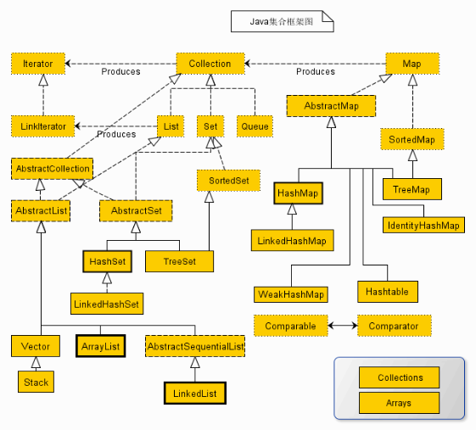
Java集合
实线边框是实现类，折线边框是抽象类，点线边框是接口
Java集合框架图如图所示：
集合主要分为Collection和Map两个接口
•Collection被List和Set继承
•List被AbstractList实现，然后分为3个子类，ArrayList，LinkList和Vector
•Set被AbstractSet实现，分为HashSet和TreeSet
•Map衍生出的集合分为HashMap,HashTable和TreeMap
Iterator ：所有的集合类都实现了Iterator接口，这是一个用于遍历集合中元素的接口，主要包含以下三种方法：
1.hasNext()：是否还有下一个元素
2.next()：返回下一个元素
3.remove()：删除当前元素
Collection：集合类的根接口，Java中没有提供这个接口的直接的实现类。但是却让其被继承产生了两个接口，就是Set和List。Set中不能包含重复的元素。List是一个有序的集合，可以包含重复的元素，提供了按索引访问的方式。
Map：是Java.util包中的另一个接口，属于集合类的一部分。Map包含了key-value对。Map不能包含重复的key，但是可以包含相同的value。

Slide 7
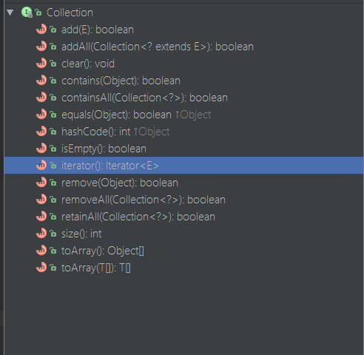
Collection接口
Collection接口的定义
集合类的根接口，但Java中没有提供这个接口的直接实现类，但让其被继承产生了两个接口：Set和List。Set中不能包含重复的元素，List是一个有序的集合，可以包含重复的元素。
Collection接口的作用
Collection作用就是规定了一个集合有哪些基本的操作，如图所示：
主要包含了插入数据，清空数据，是否包含，是否相等，是否为空，移除数据，集合里的数据个数和转化成数组这几种操作

Slide 8
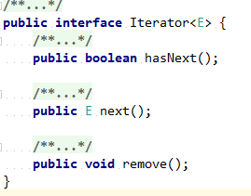
Iterator接口
Iterator接口的定义
集合类的遍历接口
Iterator接口的作用
Iterator作用就是定义了集合的遍历方法

Slide 9
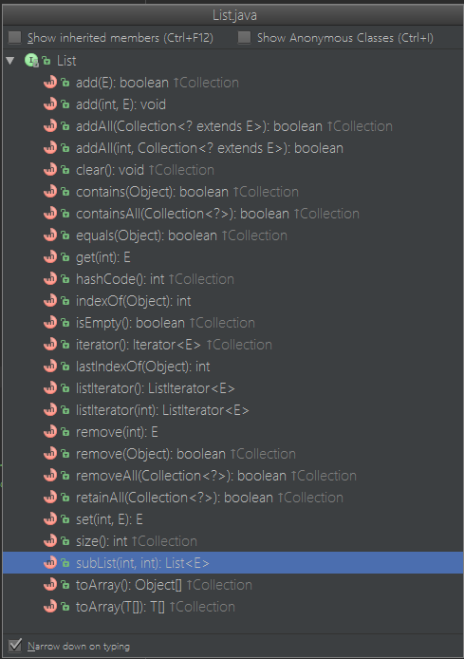
List
List定义及特点
List是一个有序集合，List中的集合有序且可以重复
•是按顺序查找 •允许存储项为空 •允许多个存储项的值相等
常用实现
•ArrayList 最常用的List集合实现，是一个数组实现的列表，由于数据是存入数组中的，所以它的特点也和数组一样，查询很快，但是中间部分的插入和删除很慢。
•LinkedList 顾名思义就是链表，和数据结构里学的链表相同，LinkedList还是一个双向链表，内部维护了3个成员变量，一个是链表的头节点，一个是尾部节点，还有是链表长度。
•Vector 一个带有线程同步方法的ArrayList。它的方法前都加了synchronized锁，其他实现逻辑都相同。
用法总结
•ArrayList是由数组实现的，方便查找，返回数组下标对应的值即可，适用于多查找的场景
•LinkedList由链表实现，插入和删除方便，适用于多次数据替换的场景
•如果对线程安全要求高就选择Vecor，否则就使用ArrayList

Slide 10
List
List遍历（3种方法）
•for循环
利用for循环依次获取list中的数值
eg：
List<String> list = new ArrayList<String>();
// add数据到List列表
list.add("1");
list.add(null);
list.add("2");
list.add("4");
list.add("2");
//for循环遍历
for (int i = 0; i < listSize; i++) {
String s1 = list.get(i);
System.out.println("pos:" + i + " value：" + s1);
}
•foreach循环
利用for循环依次获取list中的数值
eg：
List<String> list = new ArrayList<String>();
// add数据到List列表
list.add("1");
list.add(null);
list.add("2");
list.add("4");
list.add("2");
//foreach循环
for (String s2 : list) {
System.out.print(s2 + " ");
}

Slide 11
List
List遍历（3种方法）
•Iterator迭代
利用for循环依次获取list中的数值
eg：
List<String> list = new ArrayList<String>();
// add数据到List列表
list.add("1");
list.add(null);
list.add("2");
list.add("4");
list.add("2");
// 获取Iterator迭代
Iterator it = list.iterator();
while (it.hasNext()) {
System.out.print(it.next() + " ");
}

Slide 12
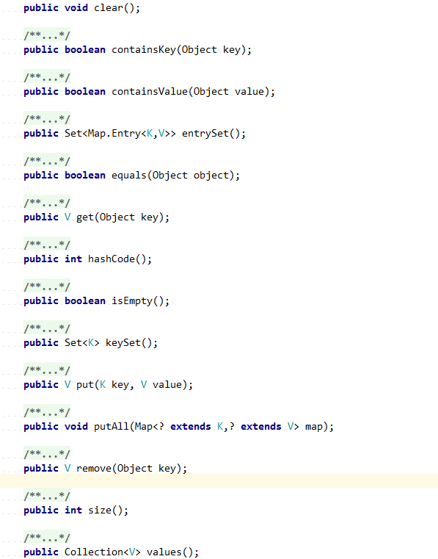
Map
Map定义及特点
Map也是是集合的一种，用于保存具有映射关系的数据，以key-value的形式存在，可以通过key来获取value
常用实现
•HashMap 最常用的Map，它根据键的HashCode值存储数据，查询速度快，取得数据的顺序是完全随机，允许key或value为null，非同步
•HashTable 与HashMap类似，是HashMap的线程安全版，它支持线程的同步，但不允许key或者value为null，效率较低
•LinkedMap 保存了记录的插入顺序，在用Iteraor遍历，先插入的先得到，遍历效率会比HashMap慢，有HashMap的全部特性
•TreeMap 实现SortMap接口，它保存的记录根据键排序，默认自然排序可以指定排序的比较器，当用Iterator遍历时，得到的记录是排过序的。不允许key值为空，非同步的
用法总结
•在Map 中插入、删除和定位元素，HashMap是最好的选择。但如果您要按自然顺序或自定义顺序遍历键，那么TreeMap会更好。
•就同步性来说Hashtable是线程安全的，而HashMap是线程序不安全的
•HashMap允许存在一个为null的key，多个为null的value 。
•Hashtable的key和value都不允许为null。

Slide 13
Map
Map遍历（2种方法）
•KeySet()
将Map中所有的键存入到set集合中，set具备迭代器，
用迭代方式取出所有的key，再根据get方法对应value。
eg：
//新建一个map集合
Map map = new HashMap();
map.put("key1","value1");
map.put("key2","value2");
map.put("key3","value3");
map.put("key4","value4");
//先获取map集合的所有键的set集合，keyset（）
Iterator it = map.keySet().iterator();
//获取迭代器
while(it.hasNext()){
Object key = it.next();
System.out.println(map.get(key));
}
•entrySet（）
Set<Map.Entry<K,V>> entrySet() 获取Map中包含的映射关系的 Set 视图（一个关系就是一个键-值对），就是把(key-value)作为一个整体一个一个存放到Set集合当中的。迭代后可以通过e.getKey()，e.getValue()两种方法来取key和value，返回的是Entry接口。
eg：
//新建一个map集合
......
.......
//将map集合中的映射关系取出，存入到set集合
Iterator it = map.entrySet().iterator();
while(it.hasNext()){
Entry e =(Entry) it.next();
System.out.println("键"+e.getKey () + "的值为" + e.getValue());
}
Tips：推荐使用第二种方式，即entrySet()方法，效率较高。
对于keySet()其实是遍历了2次，一次是转为iterator，一次就是从HashMap中取出key所对于的value。
entryset()只是遍历了第一次，它把key和value都放到了entry中，所以快了。两种遍历的遍历时间相差还是很明显的。

Slide 14
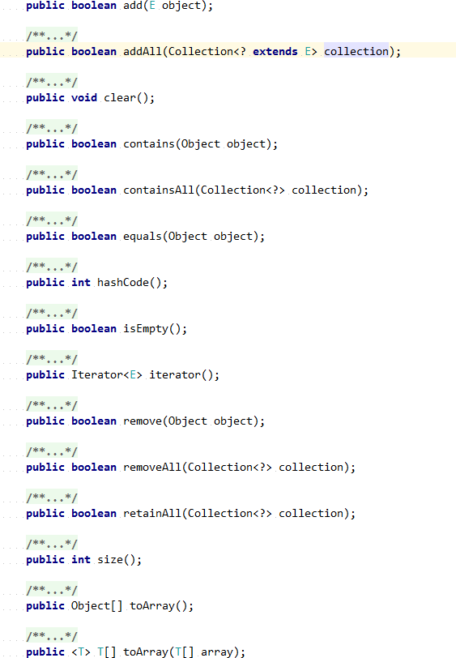
Set
Set定义及特点
和List一样继承于Collection,和List不同的是Set内部实现基于Map，所以Set取值时不保证数据和存入的时候顺序一致，并且不允许空值，不允许重复值。
常用实现
•HashSet 按照哈希算法来存取集合中的对象，存取速度比较快
•TreeSet 实现了SortedSet接口，能够对集合中的对象进行排序
用法总结
日常使用中通常用List或者Map来替代Set集合

Slide 15
集合排序
日常工具开发中经常会遇到这类需求：1、把某组数据按升序或者降序排列 2、把某组数据按自定义顺序排列显示
其实Java中对于集合的排序可以通过实现comparator接口来达到排序的目的。
Comparator接口
Comparator需要重写compare()及equals()这两个方法用于比较功能；如果是null的话，就是使用元素的默认顺序，如a,b,c,d,e,f,g，就是a,b,c,d,e,f,g这样，当然数字也是这样的。
compare（a,b）方法:根据第一个参数小于、等于或大于第二个参数分别返回负整数、零或正整数。
equals（obj）方法：仅当指定的对象也是一个 Comparator，并且强行实施与此 Comparator 相同的排序时才返回 true。
Collections.sort(list, new PriceComparator());的第二个参数返回一个int型的值，就相当于一个标志，告诉sort方法按什么顺序来对list进行排序。
示例代码如下：

Slide 16
第二节
I/O流及序列化
输入流
输出流
对象序列化

Slide 17
I/O流的含义
什么是I/O流？
•流：一组有序的数据序列。
流的本质是数据传输，根据数据传输特性将流抽象为各种类，方便更直观的进行数据操作
流的分类
•按处理数据类型的不同分类
 | 读写单位 | 处理对象
字节流 | 字节（8bit） | 图片、视频等复杂数据
字符流 | 字符 | 纯文本数据
•按数据流向分类
 | 操作限定 | 数据流向
输入流 | 只能进行读操作 | 从文件中读到程序中
输出流 | 只能进行写操作 | 从程序中输出到文件

Slide 18
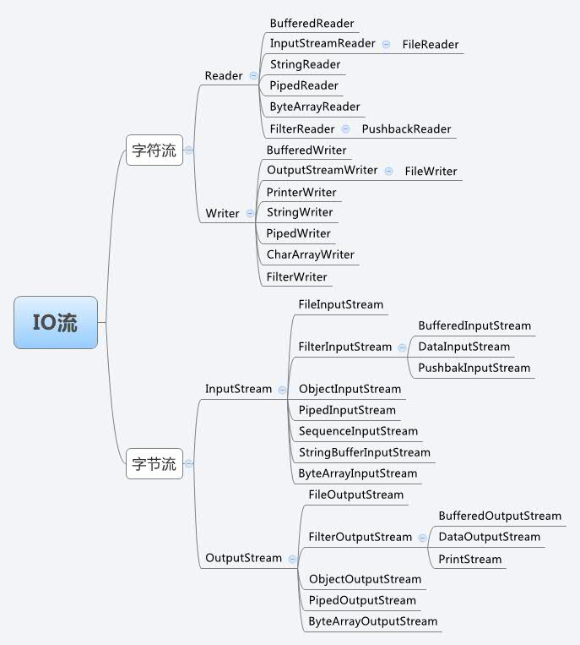
I/O流
Java I/O操作流类图结构
InputStream ：所有的输入字节流的父类，它是一个抽象类。
ByteArrayInputStream：Byte数组
StringBufferInputStream：StringBuffer
FileInputStream ：本地文件
PipedInputStream ：从与其它线程共用的管道中读取数据
ObjectInputStream 和所有FilterInputStream 的子类都是装饰流
OutputStream ： 所有的输出字节流的父类，它是一个抽象类。
ByteArrayOutputStream：Byte数组
FileOutputStream ：本地文件
PipedOutputStream ：向与其它线程共用的管道中写入数据
ObjectOutputStream 和所有FilterOutputStream 的子类都是装饰流

Slide 19
I/O流
Java I/O操作流类图结构
Reader：所有的输入字符流的父类，它是一个抽象类。
CharArrayReader：Char数组
StringReader ：String
PipedReader ：从与其它线程共用的管道中读取数据
BufferedReader ：装饰器，它和其子类负责装饰其它Reader对象
FilterReader ：所有自定义具体装饰流的父类，其子类PushbackReader 对Reader对象进行装饰，会增加一个行号
InputStreamReader ：是一个连接字节流和字符流的桥梁，它将字节流转变为字符流，而其子类FileReader 可以说是一个达到此功能、常用的工具类，在其源代码中使用了将FileInputStream 转变为Reader 的方法
Writer： 所有的输出字符流的父类，它是一个抽象类。
CharArrayWriter：Char数组
StringWriter ：String
PipedWriter ：向与其它线程共用的管道中写入数据
BufferedWriter ：装饰器，为Writer 提供缓冲功能
OutputStreamWriter： 是字节流OutputStream到Writer转换的桥梁，它的子类FileWriter 就是一个实现此功能的具体类

Slide 20
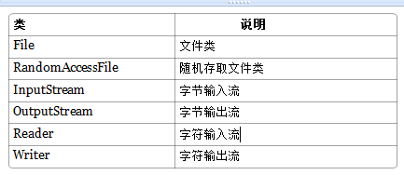
I/O操作
字符流和字节流之间的转换
•转换流的特点：
1.它是字符流和字节流之间的桥梁
2.可对读取到的字节数据经过指定编码转换成字符
3.可对读取到的字符数据经过指定编码转换成字节
•何时使用转换流？
1.当字节和字符之间有转换动作时；
2.流操作的数据需要编码或解码时。
•具体的对象体现：
1.InputStreamReader:字节到字符的桥梁
2.OutputStreamWriter:字符到字节的桥梁
Java流操作有关的类或接口
流操作相关的类或接口如图所示：
•File类
File类是对文件系统中文件以及文件夹进行封装的对象，通过File对象来操作文件和文件夹。
File类保存文件或目录的各种元数据信息，包括文件名、文件长度、最后修改时间、是否可读、获取当前文件的路径名，判断指定文件是否存在、获得当前目录中的文件列表，创建、删除文件和目录等方法。
•RandomAccessFile类
该对象并不是流体系中的一员，它封装了字节流，同时还封装了一个缓冲区（字符数组），通过内部的指针来操作字符数组中的数据。
1.该对象只能操作文件，所以构造函数接收两种类型的参数：a.字符串文件路径；b.File对象。
2.该对象既可以对文件进行读操作，也能进行写操作，在进行对象实例化时可指定操作模式(r,rw)
Tips：该对象在实例化时，如果要操作的文件不存在，会自动创建；如果文件存在，写数据未指定位置，会从头开始写，即覆盖原有的内容。 可以用于多线程下载或多个线程同时写数据到文件。

Slide 21
I/O流操作
节点流和处理流
节点流：直接与数据源相连，读入或读出。
处理流：直接使用节点流，读写不方便，为了更快的读写文件，才有了处理流
节点流----构造函数------->处理流
常用的处理流
•缓冲流：BufferedInputStrean 、BufferedOutputStream、 BufferedReader、 BufferedWriter 增加缓冲功能，避免频繁读写硬盘。
•数据流： DataInputStream 、DataOutputStream 等-提供将基础数据类型写入到文件中，或者读取出来。
•转换流：InputStreamReader 、OutputStreamWriter 要InputStream或OutputStream作为参数，实现从字节流到字符流的转换。
构造函数
InputStreamReader(InputStream); //通过构造函数初始化，使用的是本系统默认的编码表GBK。
InputStreamWriter(InputStream,String charSet); //通过该构造函数初始化，可以指定编码表。
OutputStreamWriter(OutputStream); //通过该构造函数初始化，使用的是本系统默认的编码表GBK。
OutputStreamwriter(OutputStream,String charSet); //通过该构造函数初始化，可以指定编码表。

Slide 22
I/O流代码演示
读取文件内容
向文件中写入内容
部分关键代码：
// 1.根据文件路径path路径实例化一个输入流的对象
FileInputStream fis = new FileInputStream( filePath );
//2. 返回这个输入流中可以被读的剩下的bytes字节的估计值；
int size = fis.available() ;
//3. 根据输入流中的字节数创建byte数组；
byte[] array = new byte[size];
//4.把数据读取到数组中；
fis.read( array ) ;
//5.根据获取到的Byte数组新建一个字符串，然后输出；
String result = new String(array);
部分关键代码：
//1. 根据文件路径path路径实例化一个输入流的对象
FileOutputStream fos = new FileOutputStream( filePath );
//2、把string转换为byte数组；
byte[] array = content.getBytes() ;
//3、把byte数组输出；
fos.write( array );
Tips:
•在实际的项目中，所有的IO操作都应该放到子线程中操作，避免堵塞主线程。
•FileInputStream在读取文件内容的时候，我们传入文件的路径, 如果这个路径下的文件不存在，那么在执行readFile()方法时会报FileNotFoundException异常。
•FileOutputStream在写入文件的时候，我们传入文件的路径（"D:/abc.txt"）, 如果这个路径下的文件不存在，那么在执行writeFile()方法时, 会默认给我们创建一个新的文件。还有重要的一点，不会报异常。

Slide 23
I/O流代码演示
操作文件

Slide 24
Java对象序列化与反序列化
序列化和反序列化的定义
序列化是指把Java对象转换为字节序列的过程
反序列化是指把字节序列恢复为Java对象的过程
序列化和反序列化的作用
当两个进程进行远程通信时，可以相互发送各种类型的数据，包括文本、图片、音频、视频等， 而这些数据都会以二进制序列的形式在网络上传送。那么当两个Java进程进行通信时，能否实现进程间的对象传送呢？答案是可以的。如何做到呢？这就需要Java序列化与反序列化了。换句话说，一方面，发送方需要把这个Java对象转换为字节序列，然后在网络上传送；另一方面，接收方需要从字节序列中恢复出Java对象。
序列化意义：
•实现了数据的持久化，通过序列化可以把数据永久地保存到硬盘上（通常存放在文件里）
•利用序列化实现远程通信，即在网络上传送对象的字节序列。

Slide 25
Java对象序列化与反序列化
如何实现Java序列化与反序列化
•JDK类库中序列化API
java.io.ObjectOutputStream：表示对象输出流
它的writeObject(Object obj)方法可以对参数指定的obj对象进行序列化，把得到的字节序列写到一个目标输出流中。
java.io.ObjectInputStream：表示对象输入流
它的readObject()方法源输入流中读取字节序列，再把它们反序列化成为一个对象，并将其返回。
•实现序列化的要求
只有实现了Serializable或Externalizable接口的类的对象才能被序列化，否则抛出异常。
代码示例

Slide 26
课后作业
作业内容
要求：
1、自定义一个Student类
Student{
studentId //学号不可重复
name
age
score1
score2
}
2 、从本地文件student.txt（见附件）中读取学员信息装载到List，Map，Set集合中并遍历显示
3、对步骤2中的List集合进行排序：
1）按studentId升序排序
2）按name长度排序
4、把排序之后的对象组写入student_copy.txt文件保存

Slide 27
结束
充电与升级
------黄爱秀
谢谢，我们将竭尽全力做的更好！

